Slide 1
PENANGANAN
FORM PHP

Slide 2
Form Inputan
Form inputan dibuat dengan tag-tag HTML. Halaman yang mengandung form murni (tidak ada script php) tidak harus disimpan dalam bentuk php, bisa dalam bentuk html.
Untuk merancang sebuah form inputan, setidaknya ada 3 (tiga) hal penting :
- METHOD
- ACTION
- SUBMIT BUTTON

Slide 3
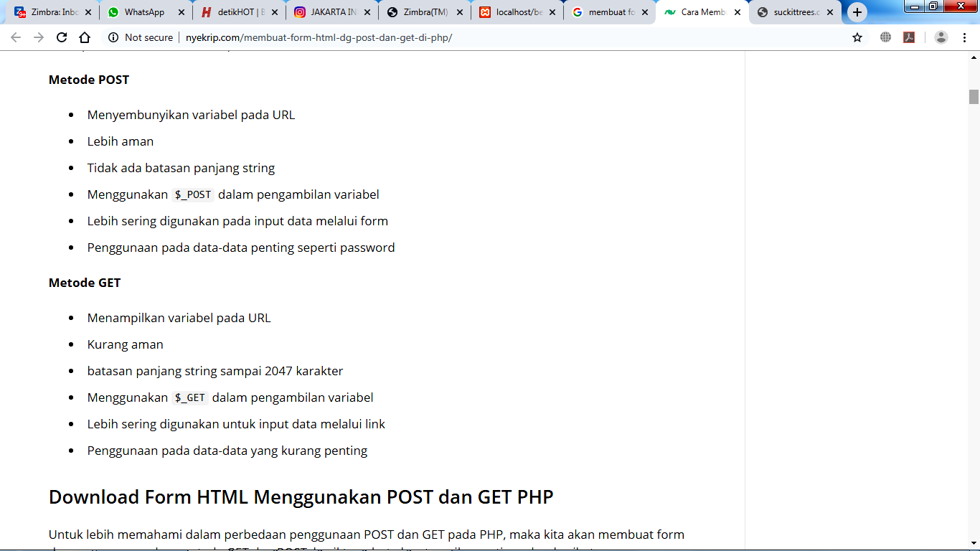
POST METHOD

Slide 4
GET METHOD

Slide 5
Form Inputan
Cara 1 : Menyatukan antara Form dan Proses
Proses pengolahan form dilakukan di halaman yang sama dengan form inputannya. Jika proses penanganan form berada di satu halaman, maka value atribut action pada tag form tidak perlu diisi (dikosongkan).

Slide 6
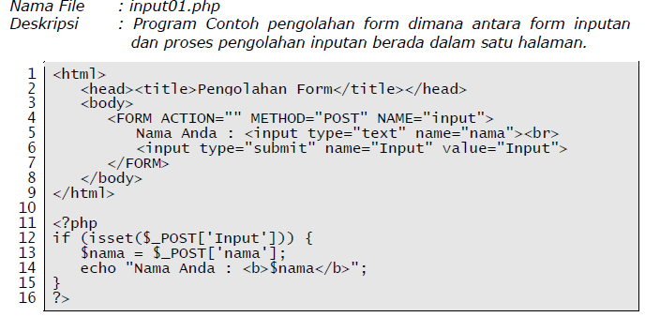
Form Inputan
METHOD POST

Slide 7
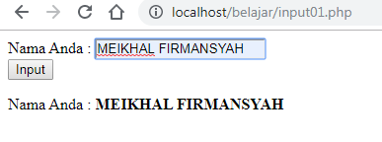
Form Inputan

Slide 8
Form Inputan
Cara 2 : Memisahkkan antara Form dan Proses
Proses pengolahan form dilakukan di halaman yang terpisah dengan form inputannya. Jika proses penanganan form berada dilakukan di halaman yang berbeda, maka value atribut action pada tag form harus diisi dengan alamat halaman tempat proses pengolahan form.

Slide 9
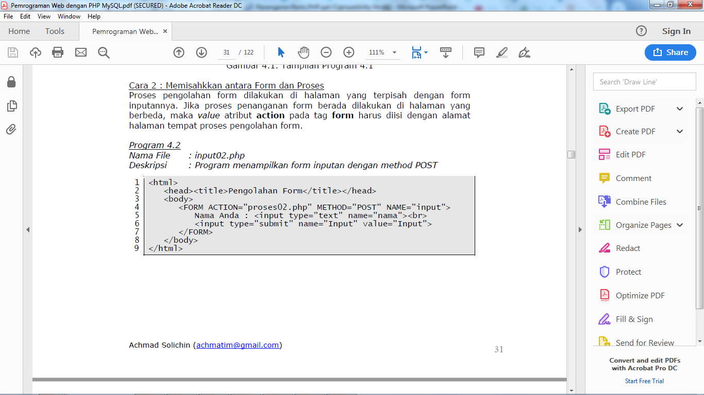
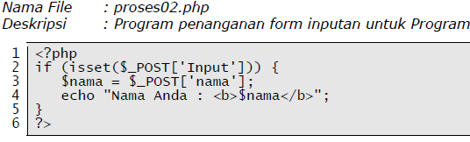
Form Inputan

Slide 10
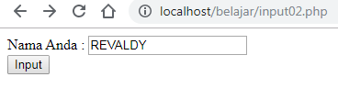
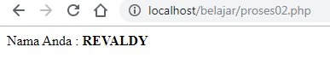
Form Inputan

Slide 11
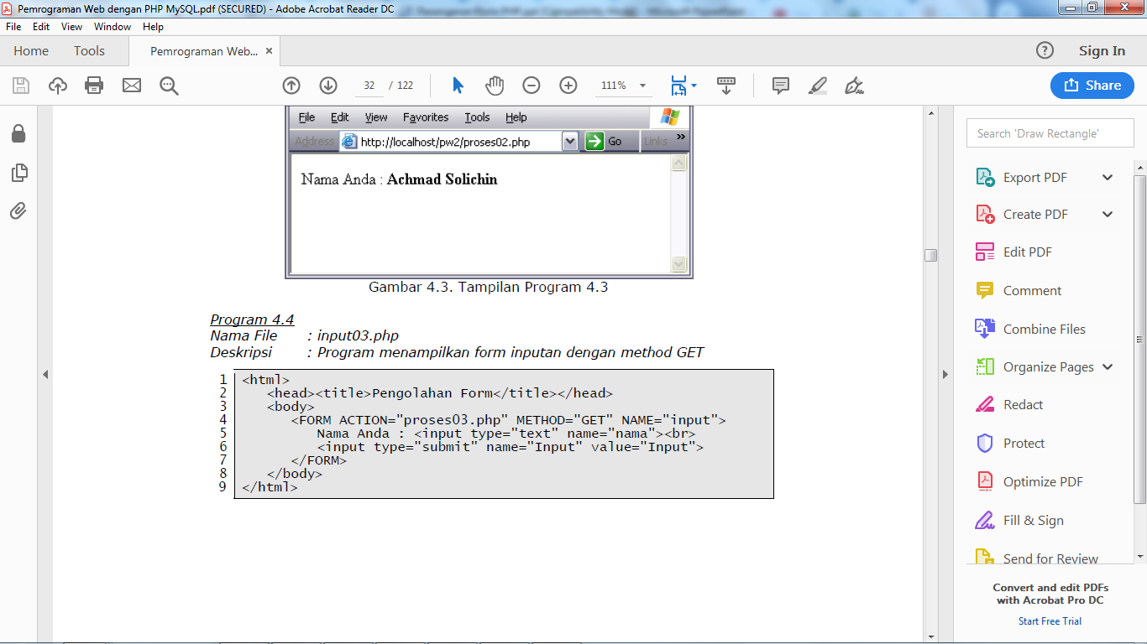
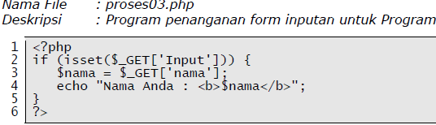
Form Inputan
METHOD GET

Slide 12
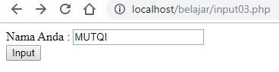

Form Inputan

Slide 13
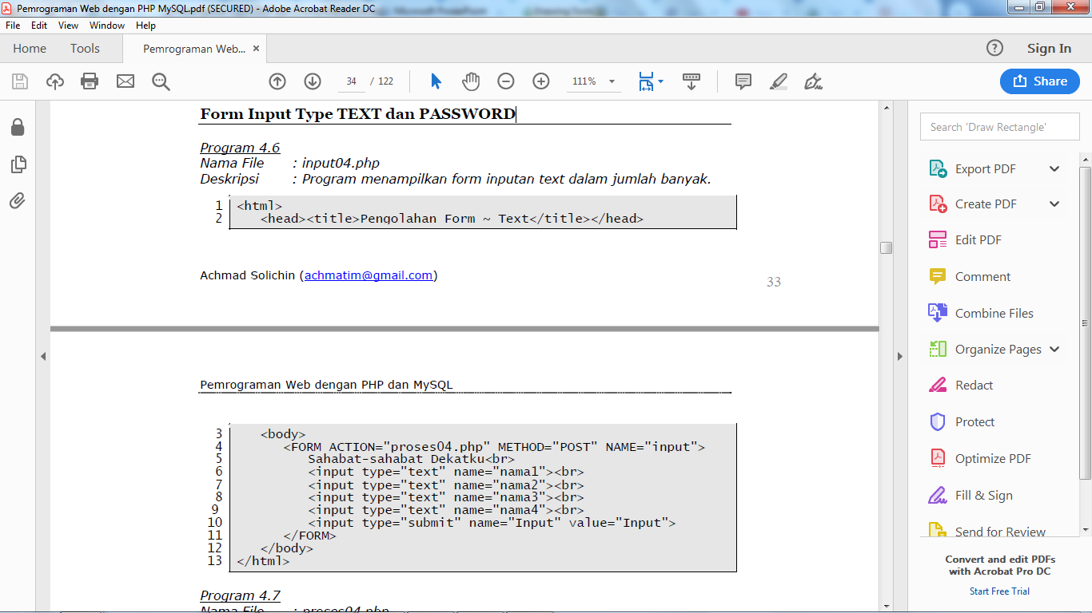
Form Input
Type TEXT dan PASSWORD

Slide 14
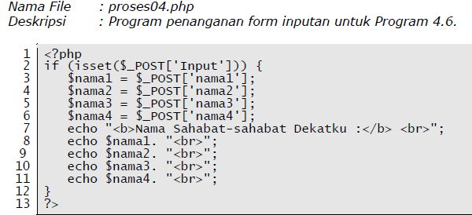
Form Input
Type TEXT dan PASSWORD

Slide 15
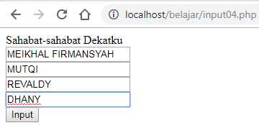
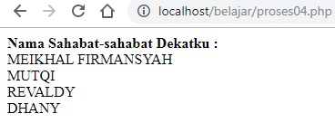
Form Input
Type TEXT dan PASSWORD

Slide 16
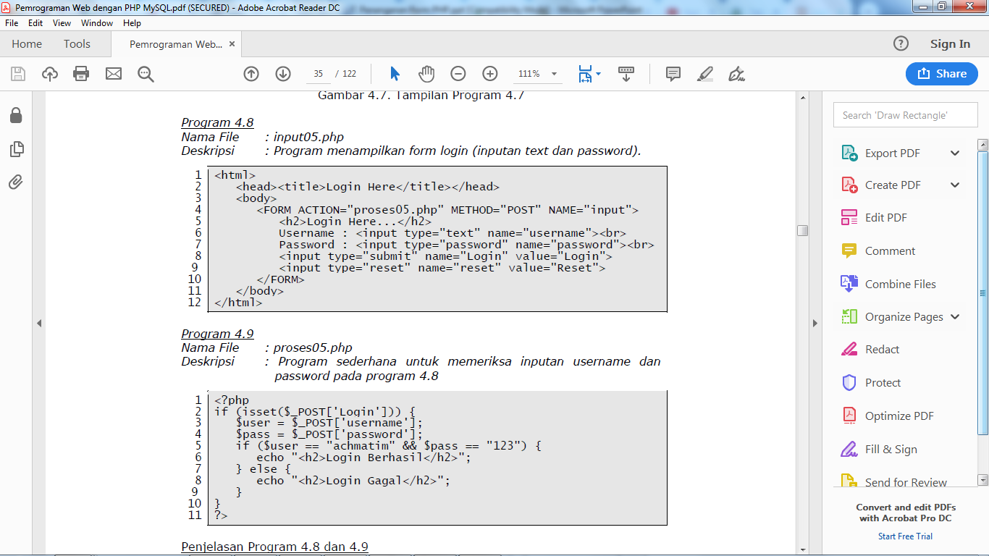
Form Input
Type TEXT dan PASSWORD

Slide 17
Form Input
Type TEXT dan PASSWORD

Slide 18
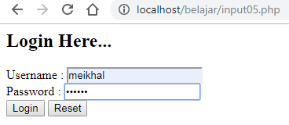

Form Input
Type TEXT dan PASSWORD

